Slide 1
SMT 기본교육 보고서
세코닉스 평택 공장
생산기술팀 최동민
2023. 03.

Slide 2
목 차
1. | SMT 공정의 이해
2. | SMT 공정의 흐름도
3. | SMT 개별 공정의 목적

Slide 3
1. SMT 공정의 이해
SMT (Surface Mount Technology)
SMT 란 표면실장기술 로써 표면 실장형 부품을 PCB
표면에 장착하여 납땜하는 기술.
PCB란?
전기부품을 탑재하고 이들을 회로적으로 연결하는 배선을 형성한 회로판.
SMT 작업 배경
전자제품은 지속적으로 “輕(경)” “薄(박)” “短(단)” “小(소)”화
되면서 SMT 작업으로만 가능함.

Slide 4
2. SMT 공정의 흐름도
- 선(先) 공정
Lazer Marking
Copy Writer
- 주(主) 공정
Loader
Screen Printer
Mount
SPI
Reflow
AOI
NG Buffer
Unloader
- 후(後) 공정
X-Ray
ICT
Underfill
Down Loader
Selective Solder
Coating
Router

Slide 5
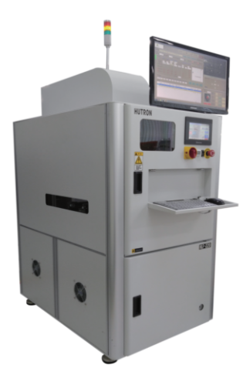
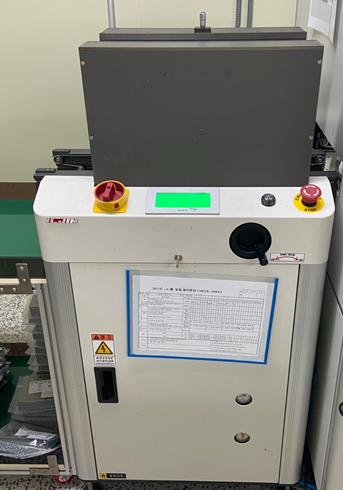
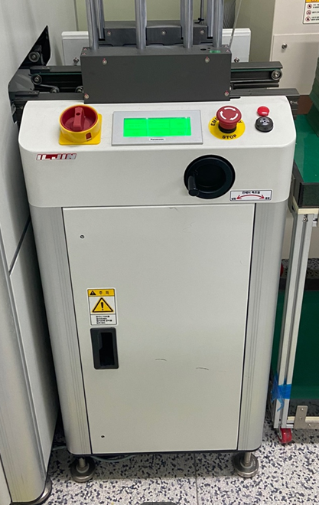
3. SMT 개별 공정의 목적
- Lazer Marking
MES 관리를 위해 미 실장 PCB에 `Barcode`를 Lazer Marking 하는 공정.
Marking 위치
ㄴTop / Bottom 대표 바코드 및 PCB Array
Loader
Marking
Unloader
( 미 실장 PCB 공급 )
( Barcode Lazer Marking )
( 완료 PCB 적재 )

Slide 6
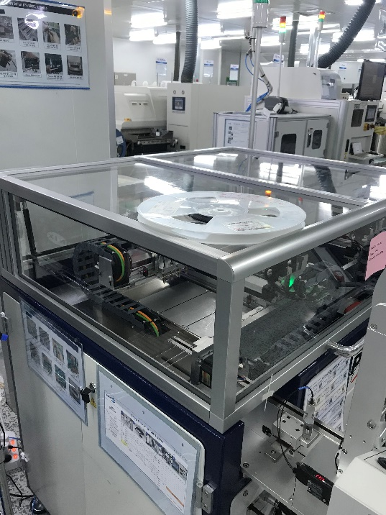
3. SMT 개별 공정의 목적
- Copy Writer
PCB Ass`y 제품의 Software 및 Data를 다운로드 자동화 공정.
Copy Writer

Slide 7
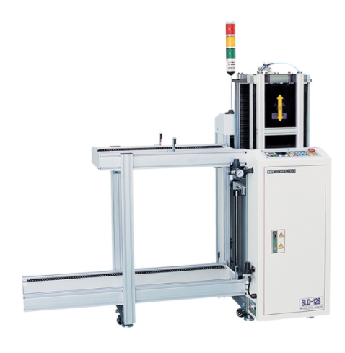
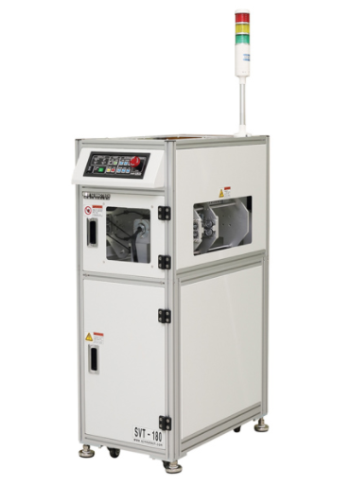
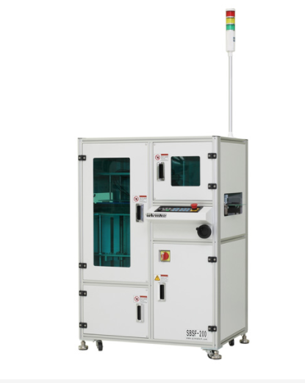
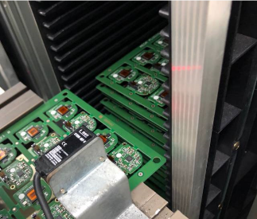
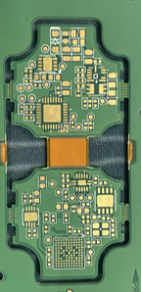
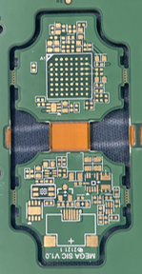
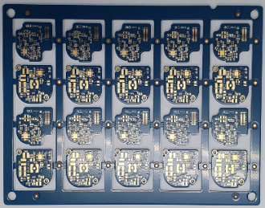
3. SMT 개별 공정의 목적
- Loader
PCB 기판을 Air Cylinder 이용한 공급 자동화 공정.
Magazine Loader
PCB 반전기
Vacuum Loader

Slide 8
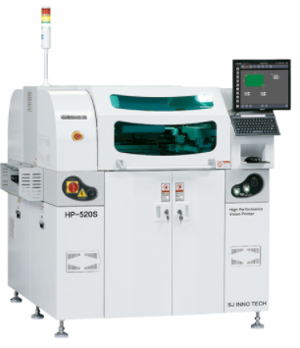
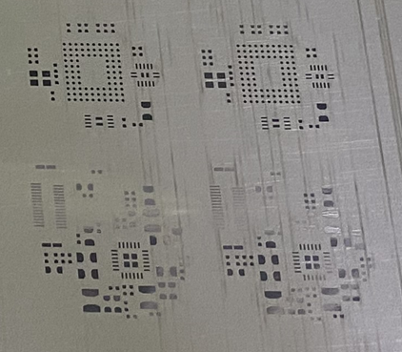
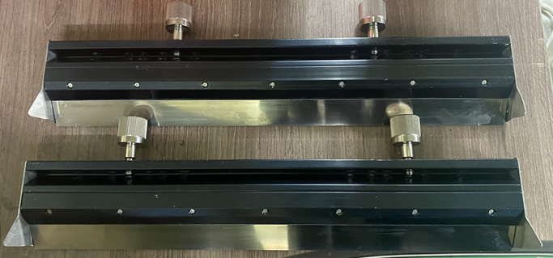
3. SMT 개별 공정의 목적
- Screen Printer
Matal Mask, Squeeze를 사용해 PCB 표면상에 Solder Paste를 공급하는 장치
Metal Mask
Screen Printer
Squeeze

Slide 9
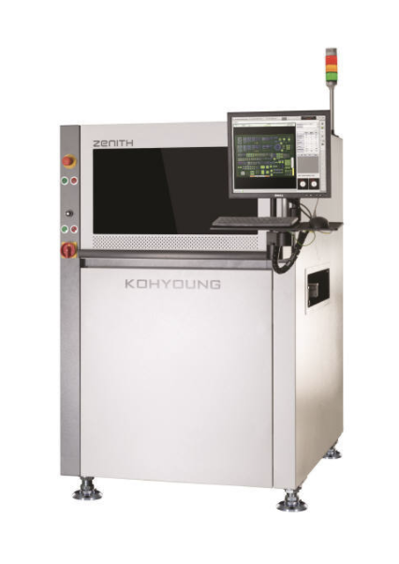
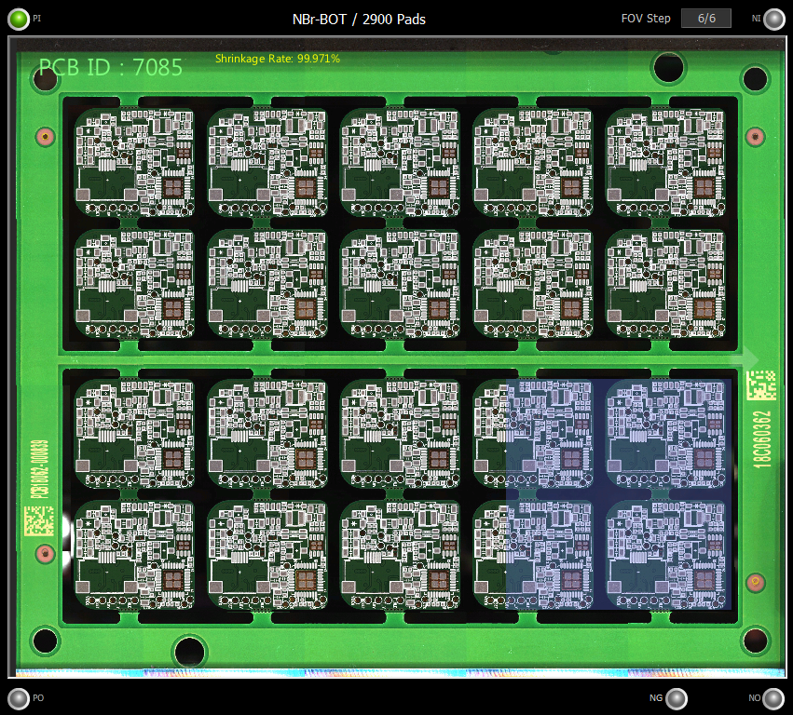
3. SMT 개별 공정의 목적
- Solder Printing Inspection
인쇄를 마친 PCB 표면상에 Solder Paste의 공급 상태를 검사를 진행, 인쇄 불량 방지.
▼ 검 사 ▼
PCB
SPI

Slide 10
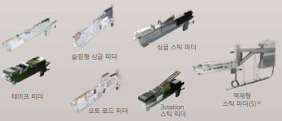
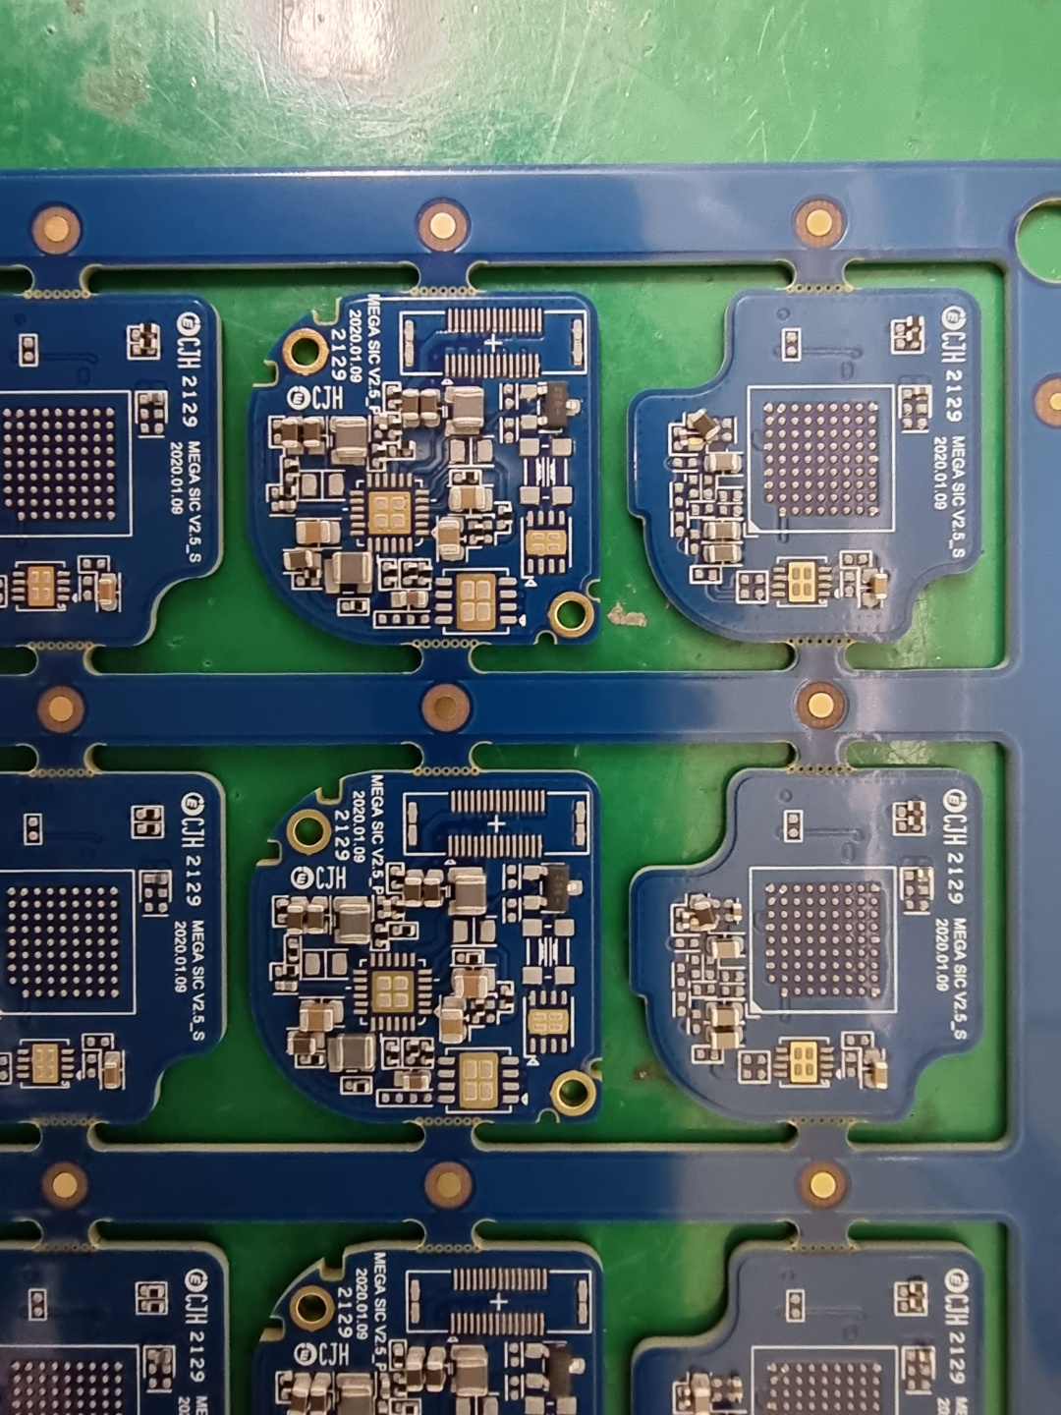
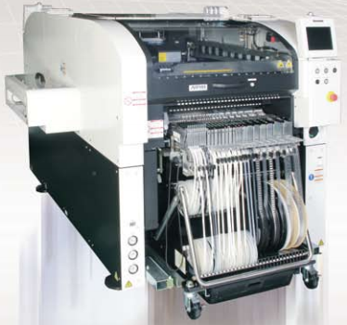
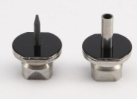
3. SMT 개별 공정의 목적
- Mount
Solder Paste 공급 된 PCB에 Chip 부품을 장착 공정.
Feeder
Chip Mounter
Nozzle

Slide 11
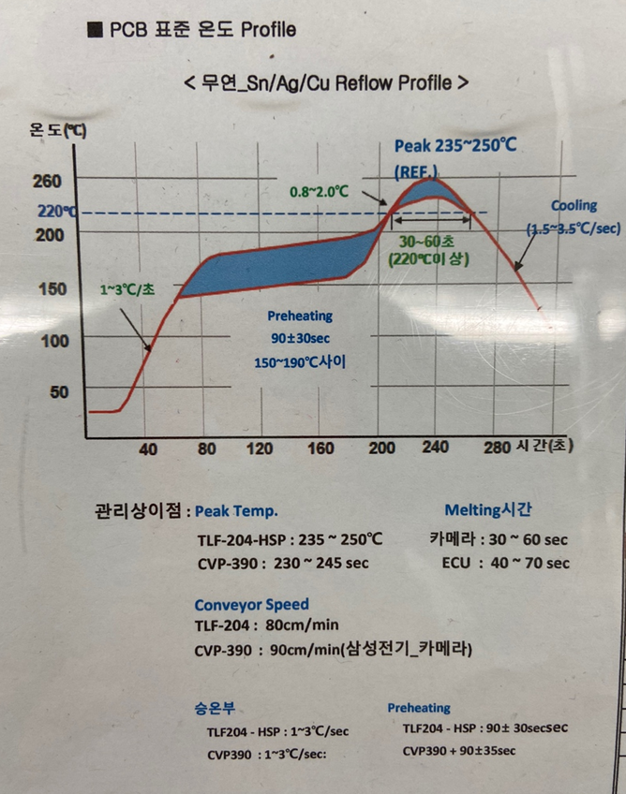
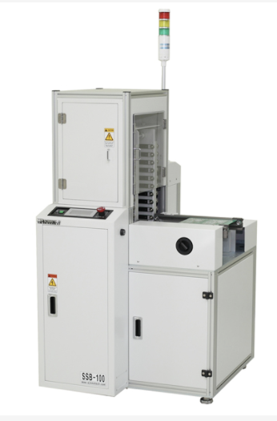
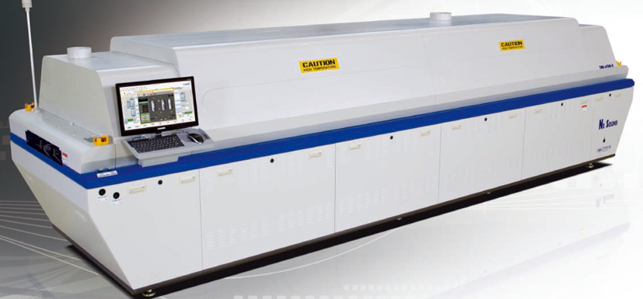
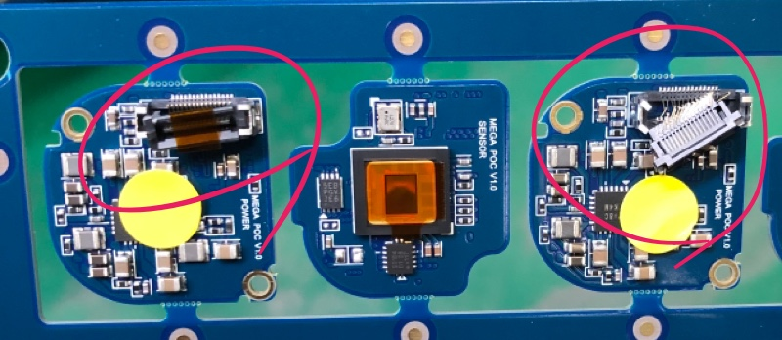
3. SMT 개별 공정의 목적
- Reflow
Mount를 마친 PCB의 Soldering(납땜)을 이루어지게 하는 장치.
N2 Reflow
냉각 Buffer
열적인 이상 현상을 방지

Slide 12
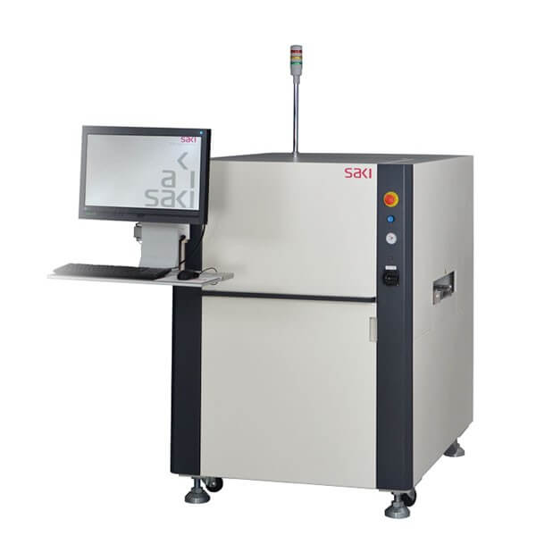
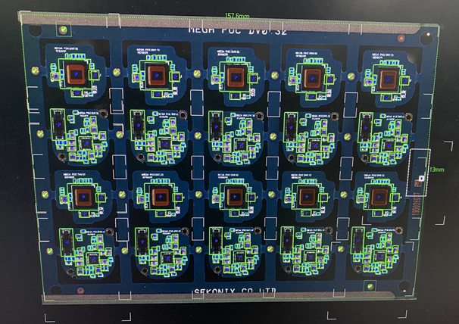
3. SMT 개별 공정의 목적
- Auto Operator Inspection
PCB Land와 Chip 부품의 Soldering 상태를 검사.
ㄴ Soldering의 Fillet의 높이 검사 [미삽, 오삽, 역삽, 틀어짐, 쇼트, 소납, 과납].
NG Buffer

Slide 13
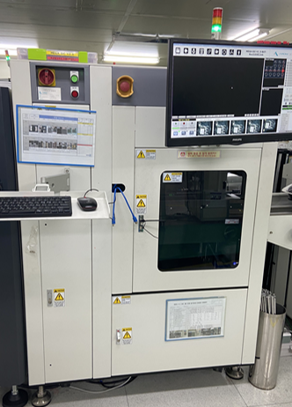
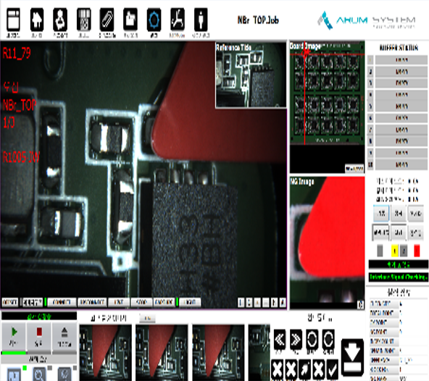
3. SMT 개별 공정의 목적
- NG Buffer[아롬 System]
AOI 상태 검사 후 불량 확인 시 검사자 육안검사 기준하여 판정 장치.

Slide 14
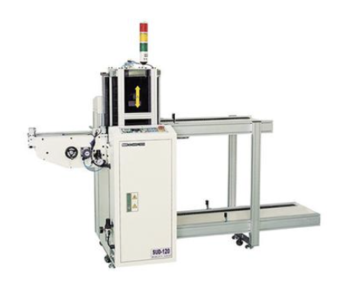
3. SMT 개별 공정의 목적
- Unloader
실장이 완료된 PCB Magazine에 적재.
적재
Unloader
Magazine 적재

Slide 15
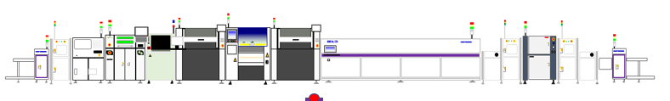
메인 공정의 흐름도
主 공정 흐름도
Loader | 세척 | Printer | SPI | Mount | Soldering | AOI
PCB 공급 [Loadering] | PCB 세척 [이물제거] | Solder 공급 [Land 도포] | 도포 검사 [솔더량측정] | 부품 장착 [일반/이형] | Soldering [부품 접합] | Fillet 검사 [Soldering]
진행 방향

Slide 16
3. SMT 개별 공정의 목적
- X-Ray
실장이 완료된 PCB Magazine에 적재.
적재
Unloader
Magazine 적재

Slide 17
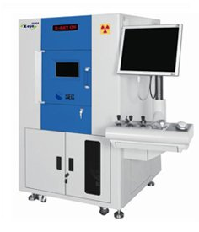
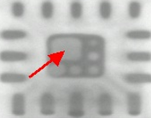
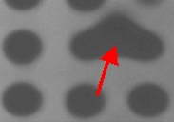
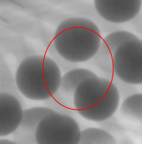
3. SMT 개별 공정의 목적
- X-Ray
Soldering이 완료 된 PCB의 Void / Bridge / Open등 상태를 확인하는 후 공정.
Void
Bridge
Open
X-Ray

Slide 18
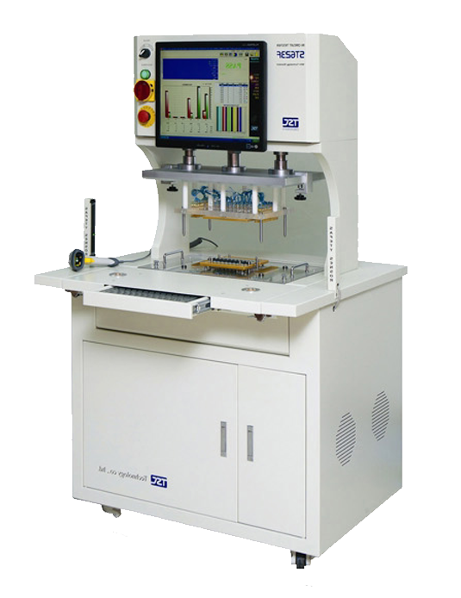
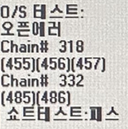
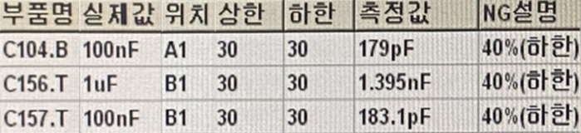
3. SMT 개별 공정의 목적
- In-Circuit Test
Soldering이 완료된 PCB 보드상의 Open / Short 검사.
OPEN / SHORT 검사
부품 용량 검사
ICT

Slide 19
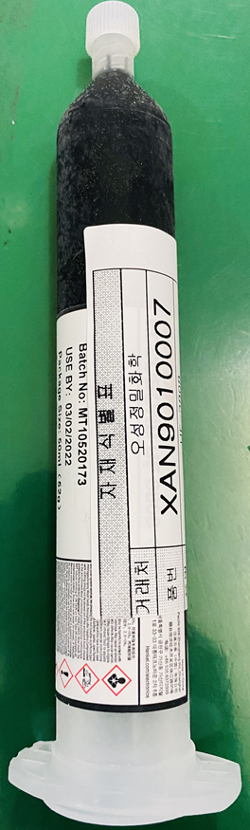
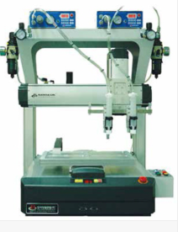
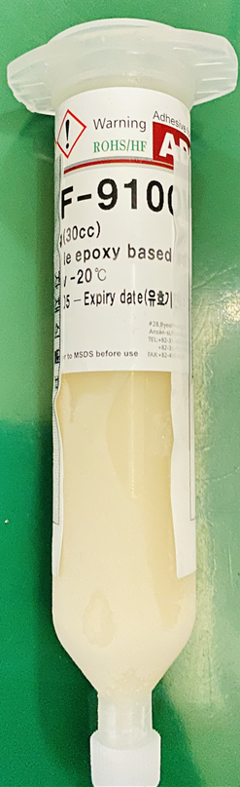
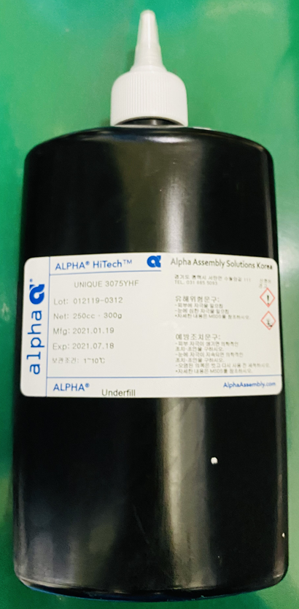
3. SMT 개별 공정의 목적
- Underfill
BGA Crack 방지를 위하여 Epoxy를 도포, 경화 하는 공정이다.
ㄴ 구성 설비 : 3075YHF 용제 전용 설비 1EA / 9100W, 3808 용제 공용 설비 1EA
Unique–3075YHF
UF-9100W
ICT
UF-3808

Slide 20
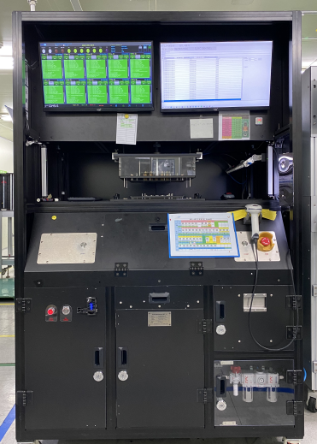
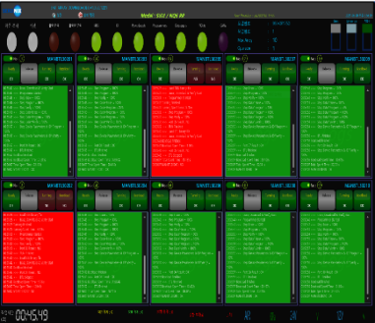
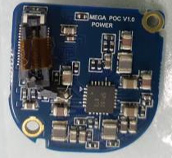
3. SMT 개별 공정의 목적
- BTL
PCB Ass`y 제품의 Software 및 Data를 다운로드 하는 공정.
└ 구성 설비 : BTL 1대 / 모델 별 Fixture 1대
라이팅 불량
소자 파손
Bootloader

Slide 21
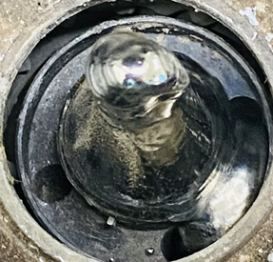
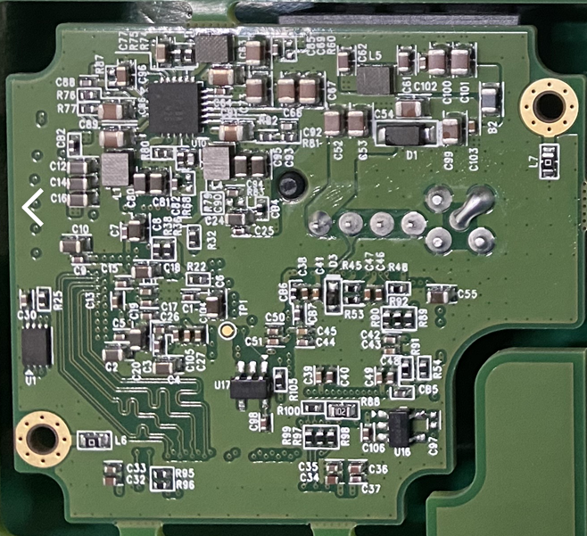
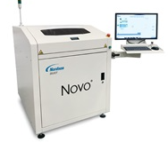
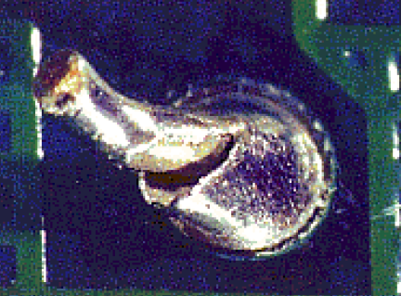
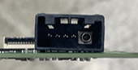
3. SMT 개별 공정의 목적
- Selective Solder
수삽 부품을 PCB Ass`y 에 삽입하여 `Soldering`을 하는 공정.
ㄴ Wave Soldering 방식
Selective-Solder

Slide 22
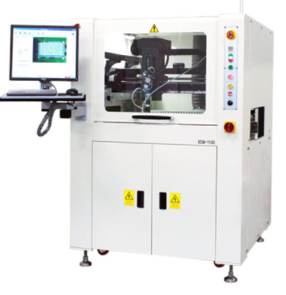
3. SMT 개별 공정의 목적
- Coating
PCB Ass'y를 수분으로부터 PCB를 보호하기 위하여 'Coating액' 을 도포하는 하는 공정.
└ 구성 설비 : Loader / 반전기 / Coating / Unloader
Loader
반전기
Coating
Unloader

Slide 23





3. SMT 개별 공정의 목적
- Router
PCB Ass`y 제품을 각각의 `Array`로 분리하여 주는 공정이다.
Router

